Slide 1

伯罗奔尼撒战争史
第九组
演说辞的原因、意义及其可信度
伯罗奔尼撒战争
组员：张昌业、孙小力、方博懋、戴川翔、张颖、吴美玲、毛治林、朱晓杰、李书楷、沈鹏飞、王铭宇、李艾洁。

Slide 2
目录＆分工
1. 原因——张昌业、孙小力、方博懋。
2. 意义——戴川翔、张颖、吴美玲。
3. 可信度——毛治林、朱晓杰、李书楷。
4. PPT制作和汇报：沈鹏飞、王铭宇、李艾洁。

Slide 3
1
运用演说辞的原因
“我们的政治制度之所以被称为民主政制，是因为政权是在全国公民手中，而不是在少数人手中。”
——在殉国将士葬礼上的演讲 伯里克利

Slide 4
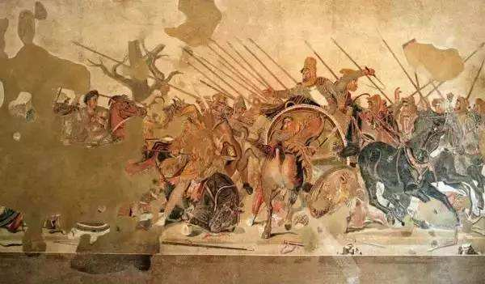

原因1
城邦民主政治的影响
以公民大会为主的政权结构
公民大会、五百人议事会、陪审法庭等机构掌握了城邦权力。
投票，少数服从多数原则。
辩论文明在民主机制日趋完善
“所有那些原来由国王解决的问题,现在都通过论战来解决。”
“雅典政治文化实质上仍旧是一种口头文化。”
“作为一个公民,一个人的失败或成功在很大程度上依赖于他的语言的和口头的能力。”

Slide 5

原因
修辞术和演说术的繁荣
自古希腊始口头传诵的艺术形式
爱德华·夏帕和吉姆·哈姆
希腊在有文字记载历史时期之前,文学、史学乃至演讲的雏形等完全靠口头传颂。
古代希腊历史写作就是在诗歌和雄辩术的启发带动下发展起来的，如《荷马史诗》。
修辞学是一种制作演讲的事情。
修辞学是一种说服技艺。
兴盛在雅典贵族政治中的应用
贵族如果他们想保持他们的地位,就不得不学习新的演讲术
中产阶级如果能掌握修辞术和演说术，就有机会获得领导权,

Slide 6

古希腊历史学特点
原因
形而上学的思维方法
史学文学化的需要
亚里士多德甚至认为诗歌比历史更有价值“
“历史学只不过是搜集经验和事实,而诗歌则从这些事实中抽出一套普遍的判断”。
历史学成为文学、哲学、神学的附庸。
演讲选取的往往是正反一对演辞。
演讲词富有修辞艺术。
演讲词是《伯罗奔尼撒战争史》文学化的体现。

Slide 7
2
运用演说辞的意义
但是如果
“但是如果那些想要清楚地了解过去所发生的事件和将来也会发生的类似的事件（因为人性总是人性）的人，认为我的著作还有一点益处的话，那么，我就心满意足了。”
“我的著作不是只想迎合群众一时的嗜好，而是想垂诸永远。”
——《伯罗奔尼撒战争史》第一卷第一章

Slide 8
对作者的意义
意义
成就了修昔底德
“ 第一位真正具有批判精神和求实态度的史学家 。“
开创先例的写作风格
治史原则：严谨求实。
理性分析、减少主观影响。
从经济、政治、文化角度探索原因。
透过表面现象分析问题实质。

Slide 9

对历史呈现的意义
意义
直接引用演说辞更为客观，更为真实
让读者切身实地地体会当时情形。且给读者留下自行分析构想的空间。
体现了当时演说词的地位高、重要性大
在城邦时代，公开的演说是希腊特别是雅典城邦政治生活中的一项重要内容。演说辞可被视为一个共同体共同的经验、共同的记忆。
展现古希腊民主政治的发展程度
演说辞不仅可以影响公民大会的决策和陪审法庭的判决，而且是传播民主观念、启发教育民众的重要手段和方式。

Slide 10

对内容呈现的意义
意义
演说辞在叙述中还充当了 " 暂停点 " 的角色。
这种写作方式或与现代史学的标准相悖，但却是与当时的历史文化语境相吻合的。
采用演说辞是古代史学的普遍特征。

Slide 11
3
可信度
“在这部历史著作中，我利用了一些现成的演说词，有些是在战争开始之前发表的；有些是在战争时期中发表的。我亲自听到的演说词中的确实词句，我很难记得了，从各种来源告诉我的人也觉得有同样的困难；所以我的方法是这样的：一方面尽量保持实际上所讲的话的大意；同时使演说者说出我认为每个场合所要求的他们说出的话语来。”
——《伯罗奔尼撒战争史》第一卷第一章

Slide 12
绝对可信度
绝对可信度不高
客观因素
主观因素
转述——间接获得。
转述者本身的主观偏见。
通过想象补充完整。
记忆的偏差。

Slide 13

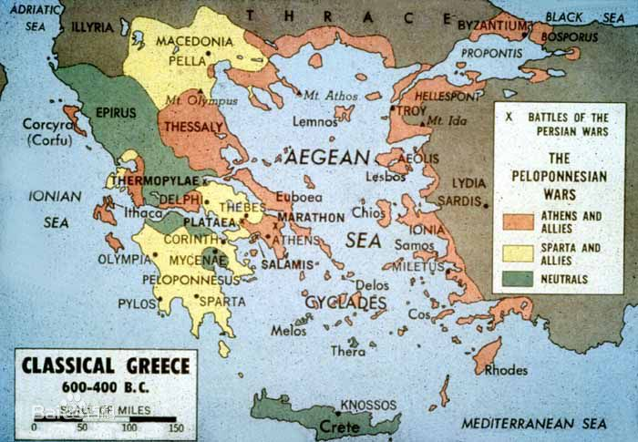
绝对可信度，其实就是演说辞的完全一致性。
这样的记录是最完美的，但是这样的记录是不现实，不可能在历史中记录下所有的细节。
但演说辞仍有参考价值，仍能够从中窥得当时的一些真实的信息。

Slide 14

相对可信度
相对可信度较高
修昔底德治史原则：严谨求实。
结合人物和场景特点补全演说词。
对于需要了解历史事件的后人，具有参考价值。

Slide 15
4
总结
原因 意义 可信度

Slide 16
三个方面
原因 | 政治制度 |  | 时代哲学史特点
意义 | 呈现内容 | 呈现史实 |  | 彰显风格
可信度 | 绝对可信度难以保证，但相对可信度较高

Slide 17
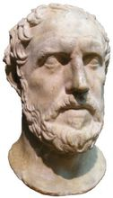
述而不论
修昔底德的治史原则：严谨求真。
“如果那些想要清楚地了解过去所发生的事件和将来也会发生的类似的事件的人，认为我的著作还有一点益处的话，那么，我就心满意足了。”

Slide 18
参考文献
[1]颜贺明.论演讲词在修昔底德史学中的地位和作用[D].陕西师范大学,2010
[2]记忆、修辞与历史——从集体记忆视角看修昔底德的演讲词使用 杨扬 复旦大学历史系 1672-3104（2011）02-0005-07

